Slide 1
嵌入式软件培训
常用外设讲解

Slide 2
实验一 矩阵键盘
1.矩阵键盘的基本原理
2.所涉及的C语言基础（数组）
3.示例讲解
4.实操

Slide 3
矩阵键盘的工作原理
当一个按键两端分别接一个IO口，一个IO口置高电平另一个置低电平，当按下按键时高电平IO口电平被拉低，另一端还是为低电平，这时检测IO口值就是两个低电平。
把上述方法应用到矩阵键盘上，如果把4个行引脚接P2前4位IO口(P2.0~P2.3)，都置低电平，把4个列引脚接P2后4位IO口(P2.4~P2.7)，都置高电平，这时P2=0xf0, 如果按下第一列第一行按键，那么第一列的IO口电平变低，其他IO口电平不变，这时保存P2值，确定了列值。
同样，用这种方法确定行值，就是在保存列值后把4个行引脚置高电平，4个列引脚置低电平，P2=0x0f(这时按键还处于按下的状态)，确定行值，最后把列值行值进行或运算得出一个保存了行值和列值的数(每个按键都有一个对应的数值)

Slide 4
C语言基础部分 —— 数组的概念
数组是若干个相同类型的变量在内存中有序存储的集合。
概念理解：
数组用于存储一组数据
数组里面存储的数据类型必须是相同的
数组在内存中会开辟一块连续的空间
int a[10];//定义了一个整型的数组a，a是数组的名字，数组中有10个元素，每个元素的类型都是int类型，而且在内存中连续存储。
这十个元素分别是a[0] a[1] …. a[9]
a[0]~a[9]在内存中连续的顺序存储

Slide 5
数组的分类 —— 按元素来分类
1）字符数组
即若干个字符变量的集合，数组中的每个元素都是字符型的变量
char s[10]; s[0],s[1]....s[9];
2）短整型的数组
short int a[10]; a[0] ,a[9]; a[0]=4;a[9]=8;
3）整型的数组
int a[10]; a[0] a[9]; a[0]=3;a[0]=6;
4) 长整型的数组
lont int a[5];
5）浮点型的数组（单、双）
float a[6]; a[4]=3.14f;
double a[8]; a[7]=3.115926;
6）指针数组
char *a[10]
int *a[10];
7）结构体数组
struct stu boy[10];

Slide 6
数组的分类 —— 按维数来分类
一维数组
int a[30];
类似于一排平房
二维数组
int a[2][30];
可以看成一栋楼房 有多层，每层有多个房间，也类似于数学中的矩阵
二维数组可以看成由多个一维数组构成的。 有行，有列，
多维数组
int a[4][2][10];
三维数组是由多个相同的二维数组构成的
int a[5][4][2][10];

Slide 7
数组的定义
1.一维数组的定义
数据类型 数组名[数组元素个数];
例如：
int a[10]; //定义了一个名为a的数组，数组中每一个元素都是int类型，一共有10个元素
//每一个元素都保存在一个变量中，每一个变量都是有数组名和数组下标组成的
//并且是从0开始的，分别是a[0] a[1] a[2]... a[9]

Slide 8
二维数组的定义
格式:
数据类型 数组名[行的个数][列的个数];
例如：
int a[2][4];
解释：
定义一个名为a的二维数组，每一个元素都是int类型 这个二维数组中包含两行四列的元素，一共有8个元素 二维数组也是连续开辟空间，访问元素是行和列都是从 0开始，分别是a[0][0] a[0][1] a[0][2] a[0][3] a[1][0] a[1][1] a[1][2] a[1][3]
注意：二维数组的下标也是可以省略的，但是有条件，在初始化时行数可以省略，但是列数 不能省略。

Slide 9
数组的初始化
一维数组的初始化
//如果不初始化，直接使用会是随机值
//int a[4];
//初始化方式1：全部初始化
//int a[4] = {123, 78, 666, 476};
//如果是全部 初始化，可以不指定数组元素的个数，系统会自动分配
//int a[] = {10, 20, 30, 40};
//初始化方式2：局部初始化
//未初始化的位置的元素自动赋值为0
二维数组的初始化
按行初始化：
a、全部初始化
int a[2][2]={{1,2},{4,5}};
a[0][0] =1; a[0][1] = 2; a[1][0] = 4,a[1][1]=5;
b、部分初始化
int a[3][3]={{1,2},{1}};
a[0][0] = 1;a[0][2] =0;
逐个初始化：
全部初始化：
int a [2][3]={2,5,4,2,3,4};
部分初始化
int a[2][3]={3,5,6,8}

Slide 10
数组元素的引用方法
一维数组元素的引用方法
数组名[下标]；//下标代表数组元素在数组中的位置，注意从0开始
int a[10];
a[2];
二维数组元素的引用方法
数组名[行下标][列下标];
int a[3][4];
a[1][2]

Slide 11
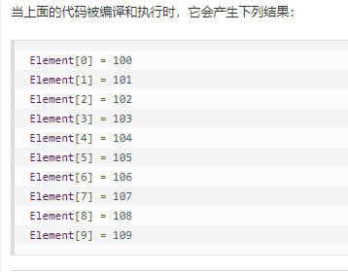
一维数组的案例

Slide 12
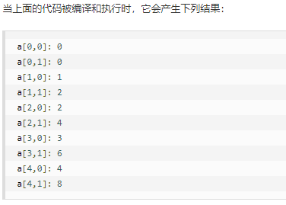
二维数组的案例

Slide 13
示例讲解
示例一 使用库文件后的矩阵键盘编写方式
库文件的使用方法
相关库函数的用法
示例二 不使用库文件编写矩阵键盘的方式
行列扫描的原理

Slide 14
实验二 OLED屏幕显示
1.OLED屏幕的显示原理
2.I2C协议讲解
3.示例讲解
4.实操和拓展

Slide 15
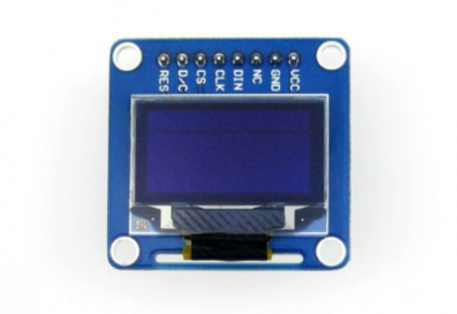
OLED屏幕的显示原理
OLED显示屏是利用有机电自发光二极管制成的显示屏。由于同时具备自发光有机电激发光二极管，不需背光源、对比度高、厚度薄、视角广、反应速度快、可用于挠曲性面板、使用温度范围广、构造及制程较简单等优异之特性。
有机发光显示技术由非常薄的有机材料涂层和玻璃基板构成。当有电荷通过时这些有机材料就会发光。OLED发光的颜色取决于有机发光层的材料，故厂商可由改变发光层的材料而得到所需之颜色。有源阵列有机发光显示屏具有内置的电子电路系统因此每个像素都由一个对应的电路独立驱动。OLED具备有构造简单、自发光不需背光源、对比度高、厚度薄、视角广、反应速度快、可用于挠曲性面板、使用温度范围广等优点，技术提供了浏览照片和视频的最佳方式而且对相机的设计造成的限制较少。

Slide 16
I2C简介
在消费电子产品、电信和工业电子产品中，几乎每个系统都包括:
1.一些智能控制，通常采用单片机微控制器。
2.通用电路，如LCD和LED驱动器，远程I/O端口，RAM, EEPROM，实时时钟或A/D和D/A转换器。
3.面向应用的电路，如无线电和视频系统的数字调谐和信号处理电路，温度传感器和智能卡。
为了充分利用这些相似性，使系统设计师和设备制造商都受益，同时最大限度地提高硬件效率和电路的简单性，飞利浦半导体(现在的恩智浦半导体)开发了一种简单的双向双线总线，用于高效的IC间控制。这种总线被称为Inter IC或I2C总线。所有兼容I2C总线的设备都包含一个片上接口，允许它们通过I2C总线直接相互通信。

Slide 17
I2C总线的一些特性
1.只需两条总线线路;一个串行数据线(SDA)和一个串行时钟线(SCL)。
2.连接到总线的每个设备都是可通过唯一地址寻址的软件，并且始终存在简单的主/从关系;master可以作为主发射机或主接收器。
3.它是一个真正的多master总线，包括碰撞检测和仲裁，以防止在两个或多个主机同时发起数据传输时发生数据损坏。
4.串行、8位、双向数据传输在Standard-mode下可达100kbit /s, Fast-mode下可达400kbit /s, Fast-mode Plus下可达1mbit /s，高速模式下可达3.4 Mbit/s。
5.串行、8位、单向数据传输在Ultra Fast-mode下高达5mbit /s。
6.片上滤波拒绝总线数据线上的峰值，以保持数据完整性。
7.可连接到同一总线的集成电路数量仅受最大总线电容的限制。

Slide 18
微控制器的设计人员经常面临节省输出引脚的压力。I2C协议允许连接各种各样的外设，而不需要单独的寻址或芯片启用信号。

Slide 19
I2C标准协议
数据传输：SCL为高电平时，SDA线若保持稳定，那么SDA传输数据bit
数据改变：SCL为低电平时，SDA线才能改变传输bit

Slide 20
1、开始信号：SCL为高电平时，SDA由高电平向低电平跳变，开始传送数据。
结束信号：SCL为高电平时，SDA由低电平向高电平跳变，结束传送数据。
2、应答信号
Master每发送完8bit数据后等待Slave的ACK
即在第9个clock，若从IC发出ACK，SDA会被拉低。
若没有ACK,SDA会被置高，这会引起Master发生RESTART或STOP流程

Slide 21
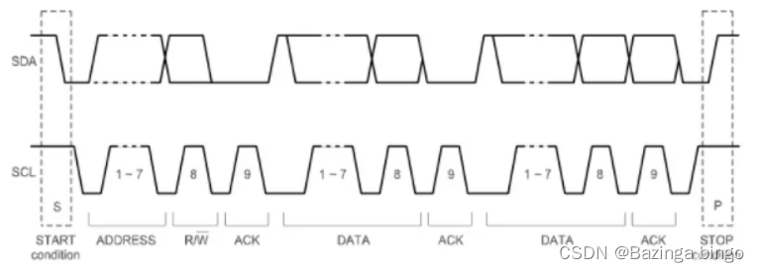
I2C总线协议
串行协议，多主机模式。（注：主端必须是带有CPU的逻辑模块，在同一总线上同一时刻使能有一个主端，可以有多个从端）
1、起始信号：SCL为高电平时，SDA下降沿，主机发送；
2、停止信号：SCL为高电平时，SDA上升沿，主机发出；
3、数据与地址按8位/字节传输，高位在前；
4、传输过程中，SCL为低电平时，SDA更改状态，SCL为高电平时，SDA状态需稳定；
5、每传输一个字节，接收器必须回应1个应答位（ACK）给发送器

Slide 22
I2C总线的优点
（1.）I2C总线只需要一根数据线和一根时钟线两根线，总线接口已经集成在芯片内部，优化主板空间和成本。
（2.）无论总线上有多少设备，都只使用两条线，保持低引脚/信号数
（3.）真正的支持多主机设备，但是同一时刻只允许一台主机
（4.）I2C总线具有低功耗、抗干扰强的优点，传输距离长的特点。
（5.）连接到相同总线的IC 数量只受到总线的最大电容400pF 限制

Slide 23
示例讲解
示例一 驱动OLED屏幕并显示一个字符串
示例二 显示图像
示例三 驱动OLED显示字符串发送的数据
示例四 OLED联合矩阵键盘显示

Slide 24
实验三 蓝牙的基础使用
1.蓝牙通讯协议简介
2.蓝牙配置
3.函数和库的使用
4.示例讲解
5.实操和拓展

Slide 25
蓝牙简介（BLE）
蓝牙的分类
经典蓝牙我们一般说的是BT，低功耗蓝牙我们一般说成BLE。当设备支持蓝牙4.0时，还得进一步确认设备是支持BT单模、BLE单模还是BT和BLE都支持的双模。
低功耗蓝牙 (BLE)： 支持蓝牙协议4.0或更高的模块。主打低功耗，多用于物联网类型。
经典蓝牙( BT)： 指支持蓝牙协议在4.0以下的模块。主打短距离数据高速传输，多用于蓝牙耳机等。
经典蓝牙可再细分为：传统蓝牙和高速蓝牙。
传统蓝牙： 2004年推出，蓝牙2.0/2.1协议。
高速蓝牙： 2009年推出，蓝牙3.0协议，速率提高到约24Mbps，是传统蓝牙模块的八倍。
双模蓝牙： 即兼容BLE和BT，如手机，使用分时机制来达到同时与低功耗蓝牙和经典蓝牙设备通信。

Slide 26
蓝牙技术
蓝牙协议包括两种技术：Basic Rate(BR) 和 Low Energy(LE)。
Basic Rate又包括可选的EDR（Enhanced Data Rate） 技术，以及 交替使用的（Alternate）的MAC（Media Access Control）层和PHY层扩展（简称AMP）。、
在蓝牙4.0及后面规格中，SIG定义了四种蓝牙技术：BR，EDR，AMP和LE ，由于LE是2010年才提出的，比较新，所以人们把之前的BR/EDR/AMP技术称之为经典蓝牙。
经典蓝牙( BT)：
BR(Basic Rate): 蓝牙基础速率技术。
EDR(Enhanced Data Rate) : 蓝牙增强速率技术。
AMP (Alternate MAC/PHYs): 蓝牙核心系统的次要控制器,可切换的媒体访问控制器（Media Access Controller）和物理层（Physical Layer）。
低功耗蓝牙 (BLE)：
LE(Low Energy): 蓝牙低功耗技术。

Slide 28
蓝牙协议框架
蓝牙协议规定了两个层次的协议，分别为蓝牙核心协议（Bluetooth Core） 和 蓝牙应用层协议（Bluetooth Application）。
蓝牙核心协议（Bluetooth Core）： 关注对蓝牙核心技术的描述和规范，它只提供基础的机制，并不关心如何使用这些机制。
蓝牙应用层协议（Bluetooth Application）： 是在蓝牙核心协议的基础上，根据具体的应用需求，定义出各种各样的策略，如FTP、文件传输、局域网等等
蓝牙核心协议（Bluetooth Core） 由 主机（Host）、控制器（Controller） 和 零个或多个 辅助控制器 组成。控制器又可分为主控制器 和 辅助控制器。两者在不同的蓝牙技术中（BR/EDR、AMP、LE），承担角色略有不同，但大致的功能是相同的。
控制器（Controller）： 负责定义RF、Baseband等偏硬件的规范，并在这之上抽象出用于通信的逻辑链路（Logical Link）。- 下图中整个蓝牙框架中有三种控制器，分别是BR/EDR Controller、LE Controller和AMP Controller。
主机（Host）： 负责在逻辑链路的基础上，进行更为友好的封装，这样就可以屏蔽掉蓝牙技术的细节，让 蓝牙应用层协议（Bluetooth Application） 更为方便的使用。

Slide 29
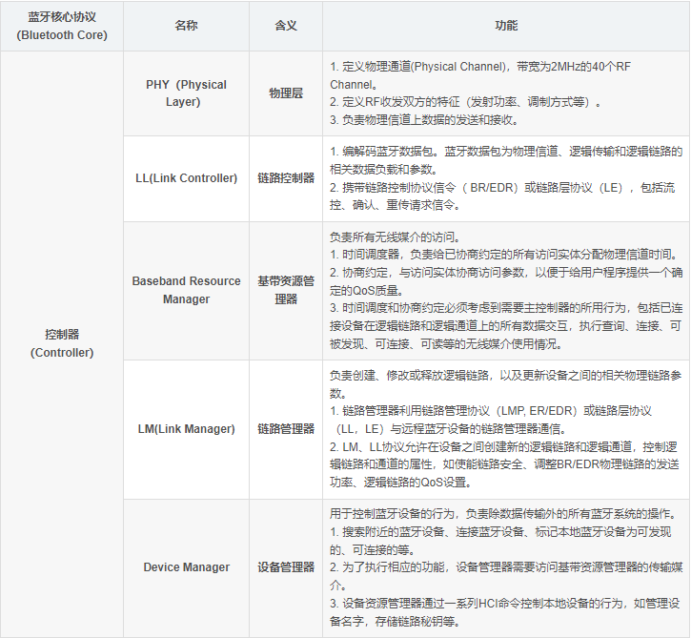

Slide 30
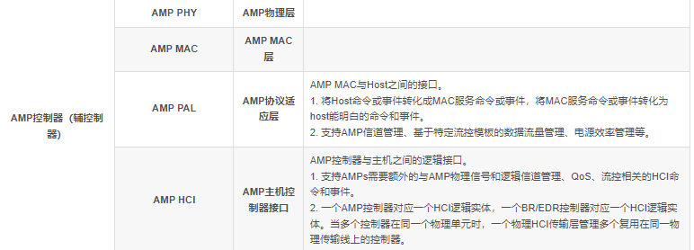

Slide 32
什么是WIFI？
WiFi原先是无线保真的缩写，Wi-Fi的英文全称为wireless fidelity,在无线局域网的范畴是指“无线相容性认证”，实质上是一种商业认证，同时也是一种无线联网的技术，以前通过网线连接电脑，而现在则是通过无线电波来连网;常见的就是一个无线路由器，那么在这个无线路由器的电波覆盖的有效范围都可以采用Wi-Fi连接方式进行联网，如果无线路由器连接了一条ADSL线路或者别的上网线路，则又被称为“热点”。
现在市面上常见的无线路由器多为54M速度以及108M的速度，另有300M速度的Wi-Fi路由器正在逐步趋于普遍。WiFi下一代标准制定启动最高传输速率可达6.7G。当然这个速度并不是上互联网的速度，上互联网的速度主要是取决于Wi-Fi热点的互联网线路。

Slide 33
什么是NTP?
NTP，Network Time Protocol （网络时间协议）是一种网络协议，用于系统和数据网络之间的时间同步。NTP框架依赖于Internet时间服务器。NTP具有精确调整时间的算法。NTP服务器可以通过UDP端口号123将时钟发送到客户端计算机的软件。
什么是DUP?
UDP是OSI模型中一种无连接的传输层协议，它主要用于不要求分组顺序到达的传输中，分组传输顺序的检查与排序由应用层完成，提供面向事务的简单不可靠信息传送服务。UDP 协议基本上是 IP协议与上层协议的接口。UDP协议适用端口分别运行在同一台设备上的多个应用程序。

Slide 34
WIFI和蓝牙的优缺点对比
https://www.bilibili.com/video/BV13T4y1f7sr/?spm_id_from=333.337.search-card.all.click&vd_source=fb1d42041f40624786813dbec1c8b7e2
蓝牙和WiFi模块都为变脱了有线的干扰，为我们的生活带来了很多的便捷。两者在我们的生活中应用很多，但是很多时候我们却不知选择WiFi模块好还是蓝牙模块好，下面就跟着蓝牙模块厂家云里物里一起来了解一下蓝牙和wifi的一些性能吧，相信看完后，在你的心理就会有答案了!
一、运用标准
蓝牙和WIfi都属于无线通信网络标准，都可以工作在ISM2.4GHz公共频段。蓝牙使用的是FHSS方式，一般每秒钟跳变1600次，将83.5MHz的频带划分为79个频带信道，每个时刻只占1MHz的带宽。wifi所使用的协议是802.11标准，大部分802.11采用2.4GHz的ISM频段，也有少数国家采用5GHz的ISM频段。
二、传输速度
802.11n理论速率最高可达600Mbps，而目前业界主流为300Mbps。蓝牙4.0速率理论峰值是25Mbps，支持1Mbps数据传输速率下的超短数据包。现在802.11.ac最高是500Mbit/s，据说未来的802.11.ad将达到Gbit/s的量级，当然主要针对10+m的范围(1km以内)。在传输速率方面，Wifi还是占有相当大的优势的。

Slide 35
三、传输距离
Bluetooth4.0传输距离可以达到50米，传输范围100米。802.11n路由器在空旷地带的传输距离可以达到300M。这方面，Wifi比蓝牙稍有优势。
四、成本
成本也是技术博弈的重要内容之一，目前来讲，蓝牙的成本要求要低于Wifi。
五、功耗
一直以来，蓝牙和Wifi技术面临的共同问题就是功耗，在电池电量有限的情况下，如何更有效地节省电量是用户选择的一个重要标准。蓝牙4.0仅使用了3个广播通道，每次广播时射频的开启时间也由传统的22.5ms减少到0.6～1.2ms。据测算，打开蓝牙初期电量消耗会增大20～30mA左右，待机后恢复正常待机电流。蓝牙建立连接瞬间：70mA左右。大数据传输：110～130mA左右。
Wi-Fi则联盟表示，Wi-Fi直连设备可以支持WMM省电程序，可以将设备的供电时间延长15-40%。不同国家的Wifi发射功率标准不同，国内标准是50MW。在低功耗方面，蓝牙优势明显。
由此可知，在远距离以及传输速度方面Wifi比蓝牙更有优势，而在低功耗和成本方面蓝牙也是得天独厚。
近年来，随着无线通信技术步入人们生活，消费类电子产品日益普及，各种无线通信技术扮演越来越重要的角色，发挥越来越重要的作用，无线产品的市场也的得到进一步提高。而天线作为无线产品中不可或缺的一个关键器件，也得到进一步改进。在蓝牙产品中，天线与蓝牙模块的关系是相辅相成的，是一个除了系统芯片作为核心外，天线是另一个具备影响蓝牙模块传输特性的关键组件。

Slide 36
示例配置
1.Arduino代码讲解
2.串口调试助手配置
3.蓝牙的链接
4.通过蓝牙串口收发数据

Slide 37
实验四 WIFI时钟
1.什么是NTP和DUP?
2.案例函数讲解
3.实操
4.拓展实验问题

Slide 38
示例代码讲解
1.相关函数讲解
2.配置讲解
3.实际操作讲解
4.可拓展性

Slide 39
综合性实验作业
根据今天所学的内容完成以下目标：
目标一：用OLED显示网络时间
目标二：用数码管显示网络时间
提示：将wifi所接收到的时间数据传输到OLED屏幕上显示即可，注意使用的数据类型

